Slide 1
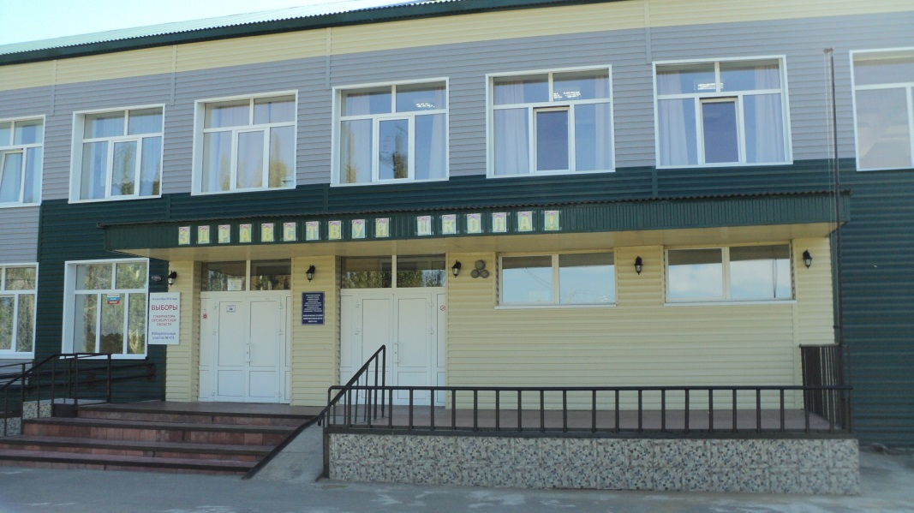
Развитие педагогического потенциала школы как фактор обновления качества образования.
Кусанова Г.Д. директор МОАУ ДСОШ №2

Slide 2
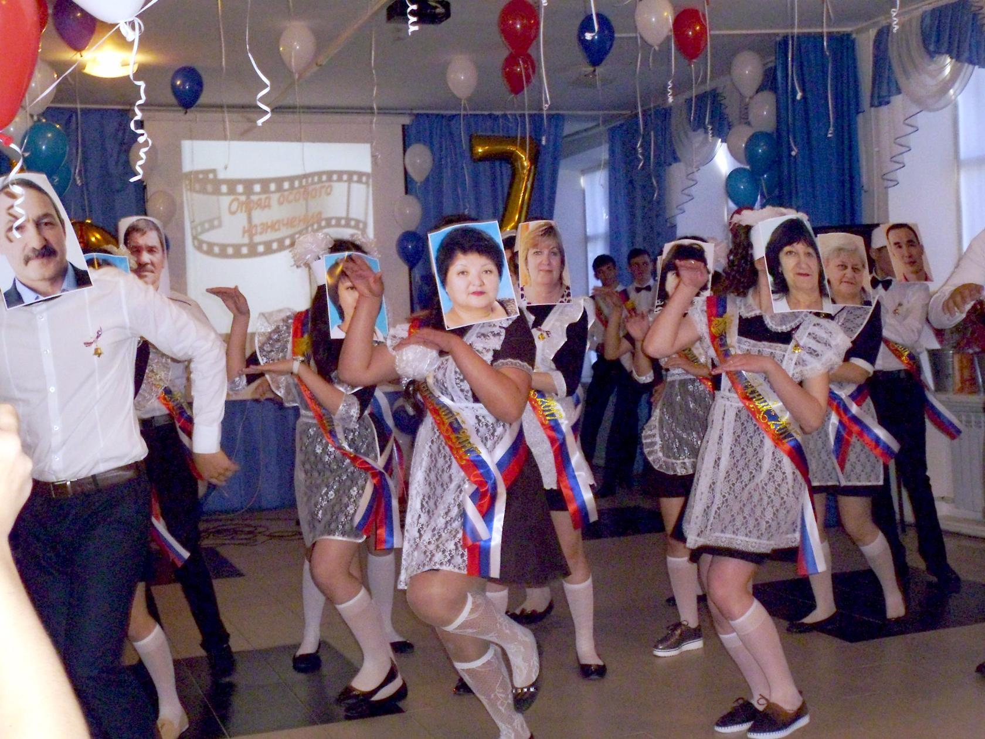
«Самым важным явлением в школе, самым поучительным предметом, самым живым примером для ученика является сам учитель».
А. Дистервег

Slide 3
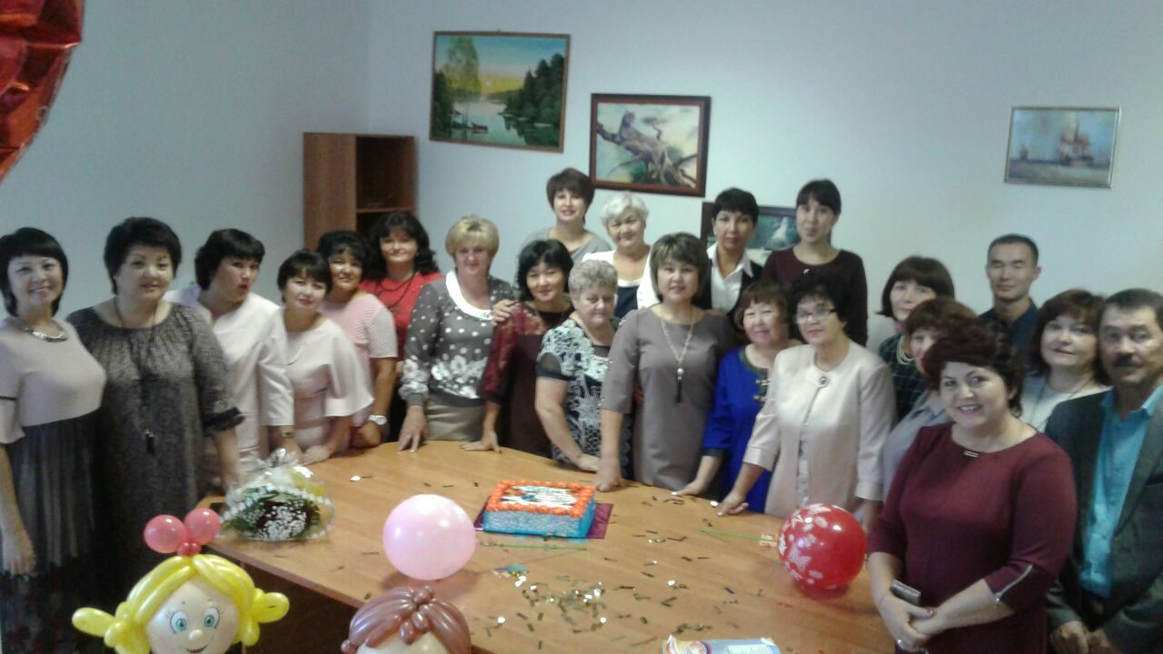
…Каков собирательный портрет педагога в нашем учреждении?

Slide 4
Образовательный уровень педагогических работников МОАУ ДСОШ №2 в 2017-2018 учебном году.

Slide 5
Уровень квалификации педагогических работников МОАУ ДСОШ №2
в 2017-2018 учебном году.

Slide 6
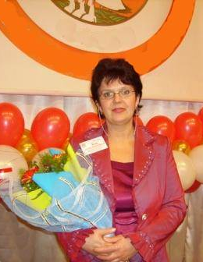
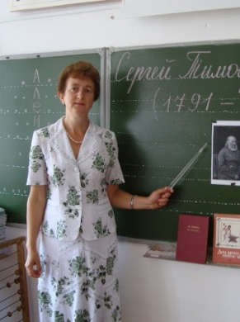
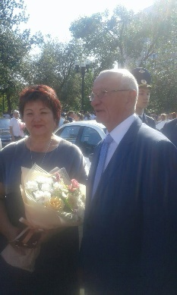
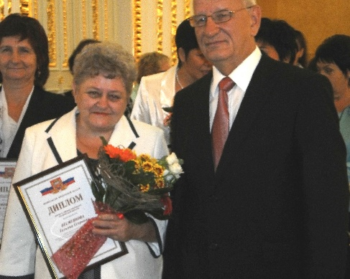
Отличники народного просвещения – 1
Награждены Почётной грамотой Министерства образования РФ- 2
Почётная грамота Министерства образования Оренбургской области – 10
Благодарность ЗС Оренбургской области – 4
Благодарность Политсовета ВПП «Единая Россия» - 7
Грамоту отдела образования - 32
Грант на приобретение автомобиля - 2
Губернаторская премия - 8

Slide 7
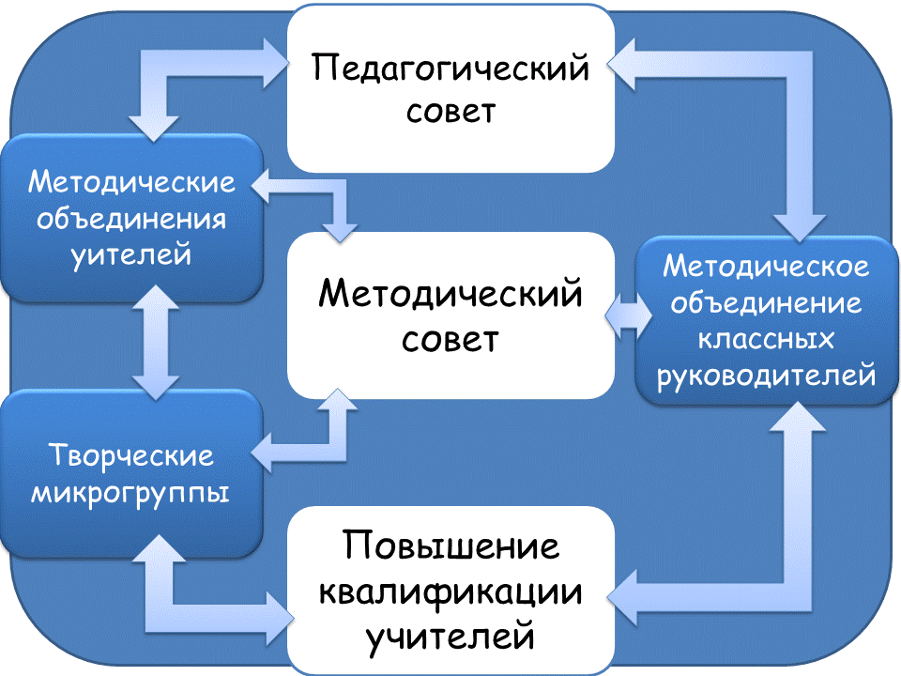

Slide 8
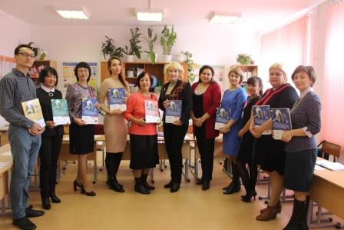
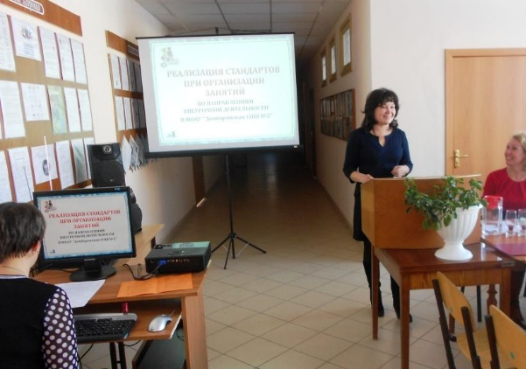
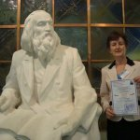
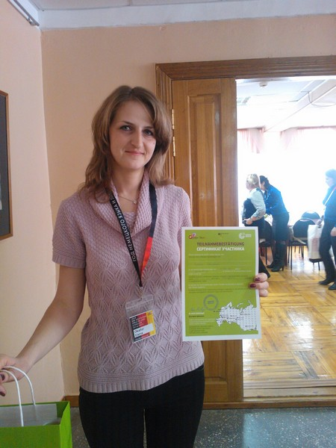
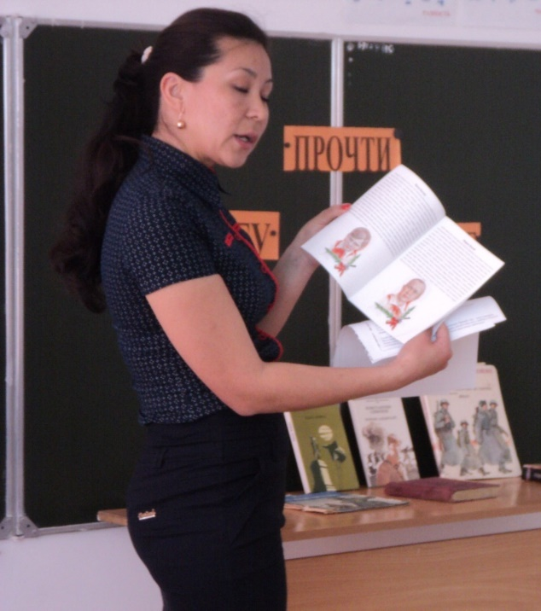

Slide 9
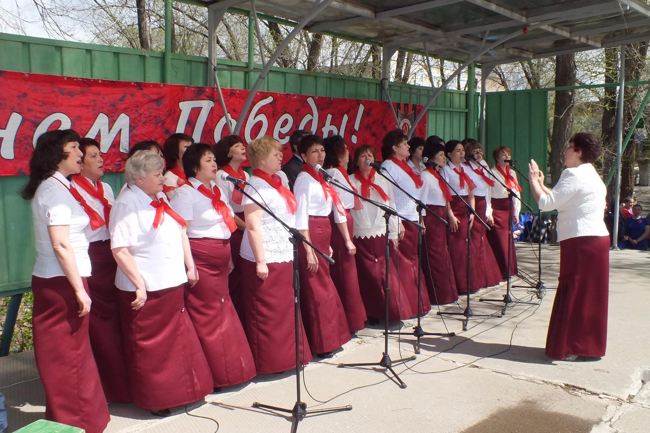
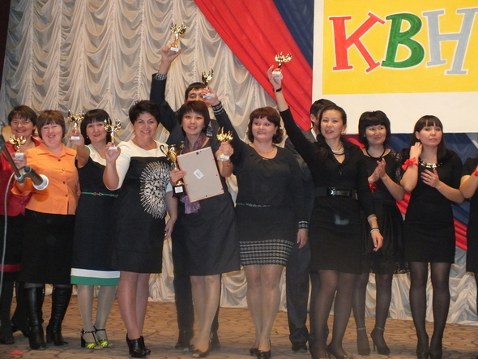

Slide 10
Качество
образования
Профес-
сиональная
подготовка
педагога
Социальная
защита
педагога
Мотивация
успешности
Комфортные
условия
труда

